Slide 1

第六章 三维空间的观察

Slide 2
第六章 三维空间的观察
主要讨论
  投影的数学表示
  三维观察中的投影
  视见体到规范视见体的变换
  用三维规范体裁剪
三维物体
二维图形
在三维视见体内裁剪
投影
变换至视口
图6.1 三维观察的概念模型

Slide 3
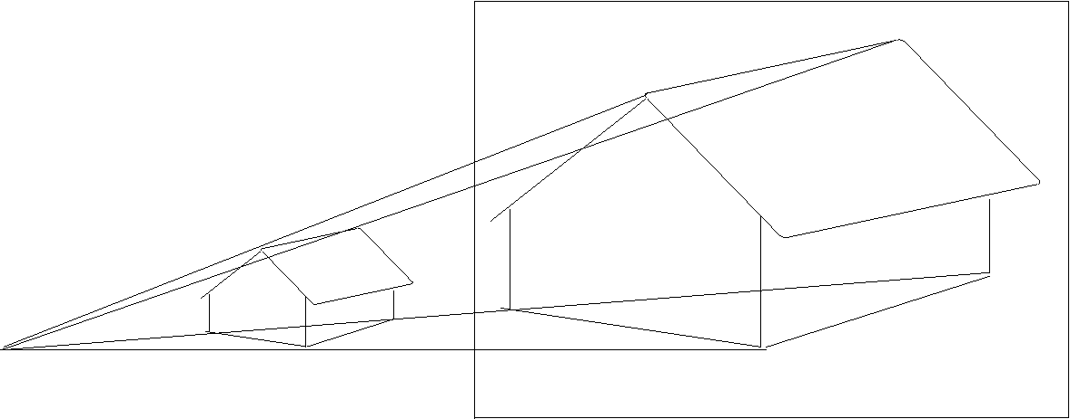
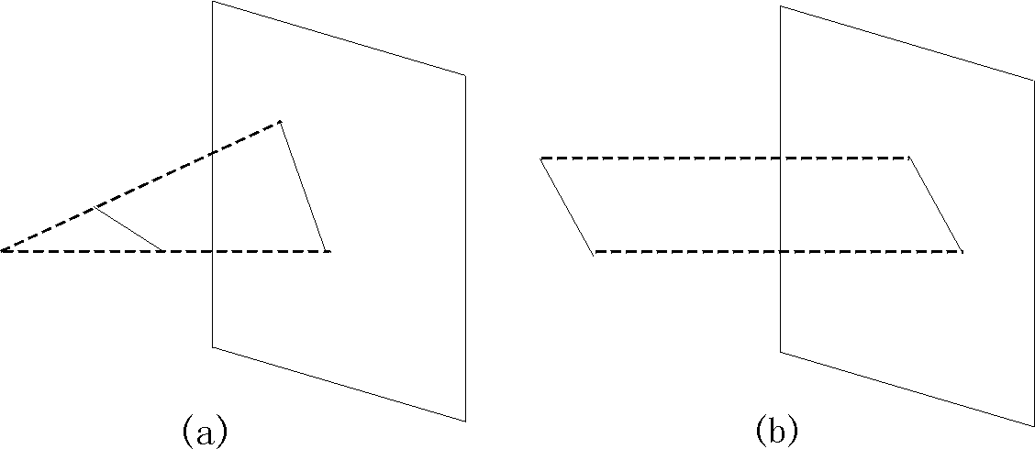
6.1 投 影
什么是投影变换(或投影变换的作用):
由于显示器和绘图机只能用二维空间来表示图形，要显示三维图形就要把三维坐标表示的几何形体变换成二维坐标表示的图形，这就是图形的投影变换。
投影变换的要素
视点（投影中心）,投影平面
投影线,投影
投影变换的类型
  透视投影:投影中心和投影面之间的距离是有限的
  平行投影:投影中心和投影平面之间的距离是无限的
    根据投影方向与投影平面之间的关系，平行投影分为正投影与斜投影
投影平面
投影线
视点

Slide 4





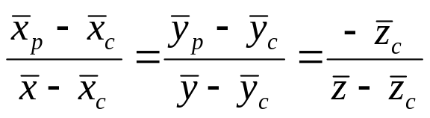













6.1.1 透视投影
在坐标系 中来讨论投影，假定投影平面是 。
设视点 ，空间中任一点 在 平面上的投影为
，如图6.3所示，则下式成立：
（6.1）
图6.3 为 的投影
图6.4 在 平面上的正投影

Slide 5







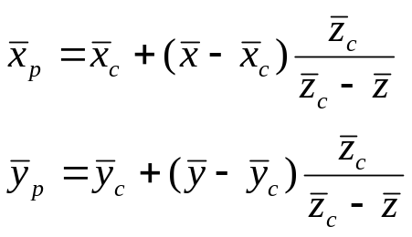
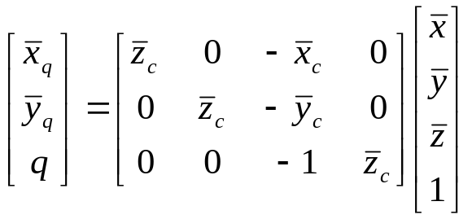

透视投影的计算公式
设
在
平面上的正投影分别为
则式（6.1）的几何意义如图6.4所示。
由式（6.1）得：
（6.2）
写成齐次坐标表达式为：
图6.3 为 的投影
（6.3）
（6.4）
图6.4 在 平面上的正投影

Slide 6
6.1.2 平行投影
平行投影分为正投影与斜投影
  正投影：投影方向与投影平面法向相同。常见的正投影类型有：
    正视图投影：
    俯视图投影：
    侧视图投影：
    等轴测投影:投影平面的法向与每个坐标轴的夹角相等；
  斜投影，常见的斜投影类型有：
    斜等测投影:投影方向与投影平面成45度角；
    斜二测投影:投影方向和投影平面的夹角为arctan(2)。
俯视图
原物体
正视图
侧视图
图6.5 三视图
(a)斜等测投影
(b)斜二测投影
图6.6 斜投影

Slide 7
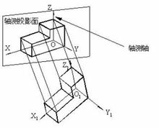
轴测投影 axonometric projection
轴测投影是平行投影的一种，可以使三个坐标面在一个投影上都能看到，从而具有立体感。
定义：将物体连同其参考直角坐标系，沿不平行于任一坐标面的方向，用平行投影法将其投射在一个投影面上所得到的图形。

Slide 8
轴测投影
通过轴测投影绘出的图形，称为“轴测图”。轴测图在工程技术及其他科学中常有应用。
在轴侧图中，物体上与任一坐标轴平行的长度均可按一定的比率来量度。三轴向的比率都相同时称为“等测投影”，其中两轴向比率相同时称为“二测投影”，三轴向比率均不相同时称为“三测投影”。轴测投影中投射线与投影面垂直的称为“正轴测投影”，倾斜的称为“斜轴测投影”。

Slide 9



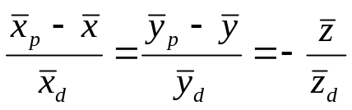
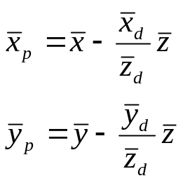
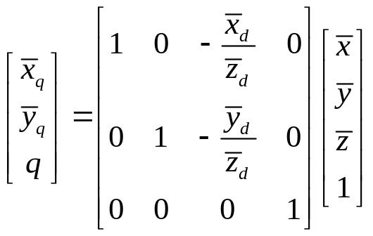
平行投影变换公式
设投影方向为 ，空间点 在投影平面上的投影为 ，由于是沿 方向投影，所以下式成立：
（6.5）
所以
（6.6）
′
式（6.6）是平行投影的计算公式，写成齐次坐标表达式为：
投影中心在无穷远处
′
平行投影
（6.7）

Slide 10
6.1.3 任意坐标系到观察坐标系中的变换
灭点：一组不平行于投影平面的平行线，经过透视投影后相交于一点，称为灭点。
主灭点：如果这组平行线平行于坐标轴，这时的灭点称为主灭点，至多存在三个主灭点，分别对应于投影平面切割的坐标轴的数目。
透视投影按主灭点的个数分为一点透视、二点透视和三点透视。
图6.7 一点透视
图6.8 两点透视
图6.9 三点透视

Slide 11











观察坐标系 的建立
在坐标系oxyz中来讨论投影问题。
确定一个投影面：一个参考点 和投影平面的法线方向 。
还要指定 的方向，为此要
给定一个向量 ，
U在投影平面上的垂直投影所指
的方向便是 轴的方向。
取过 点沿N方向作的射线定为
轴
y
U
O
x
N
z
图6.10 投影平面的指定

Slide 12


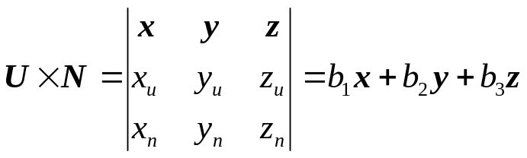




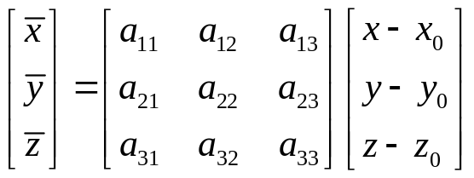


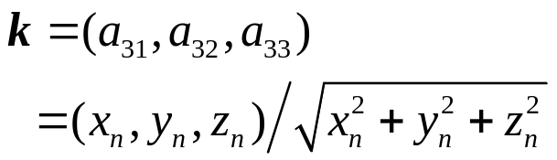
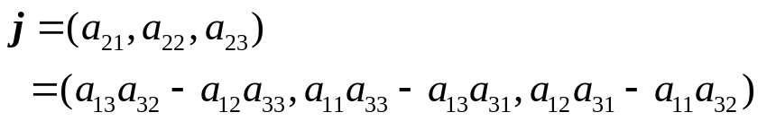
坐标变换公式
设 是点 在坐标系oxyz中的坐标， ， 和 轴的单位方向向量为 、 和 ，那么从坐标系oxyz到 的变换是
轴和向量U×N方向一致，设
其中x, y和z分别为ox, oy, oz轴的单位方向向量，则
(6.8)
设 、 和 轴的单位方向向量分别为i，j，k。 轴和N方向一致，故有
轴的单位方向向量应是 和 轴的单位向量的向量积，因此

Slide 13



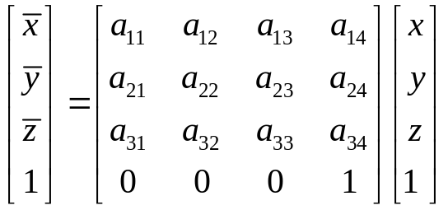
齐次坐标形式
(6.8)
在坐标系oxyz中给定的投影方向和视点的坐标都可用式(6.8)变换到坐标系 中的量 和 。
式（6.8）写成齐次坐标表达式为
（6.9）
其中

Slide 14
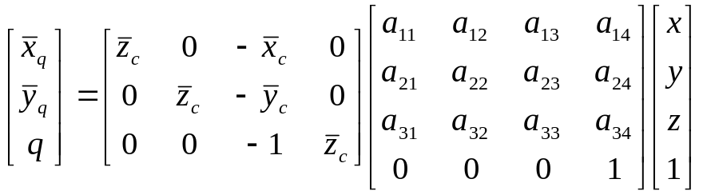

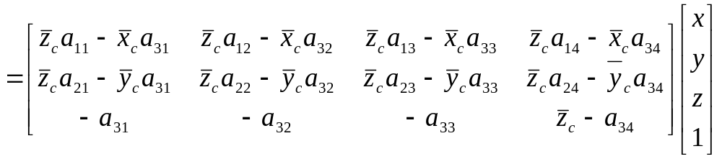

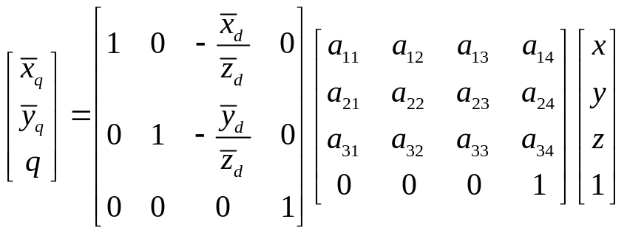
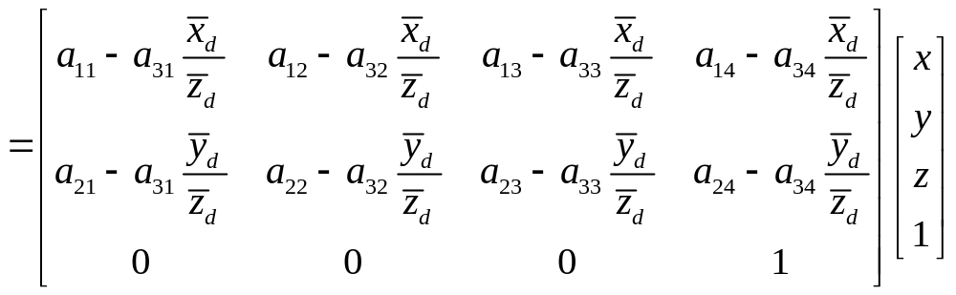
坐标系oxyz中任一点(x, y, z) 在投影平面上的投影
把式（6.9）代入式（6.3）得
（6.4）
（6.10）
坐标系oxyz中任一点(x, y, z)，由（6.10）和（6.4）便可求得它在投影平面上的投影点 。
平行投影时，由式（6.7）和（6.9），得
（6.11）

Slide 15

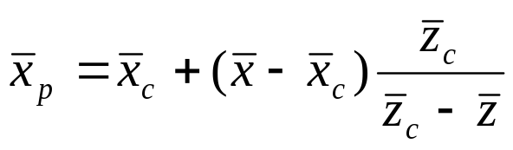
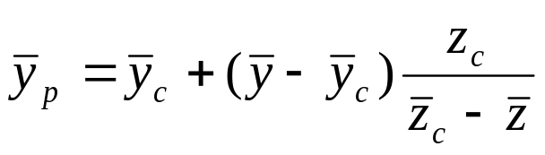
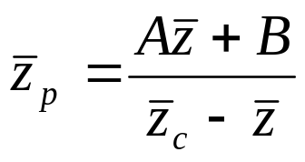


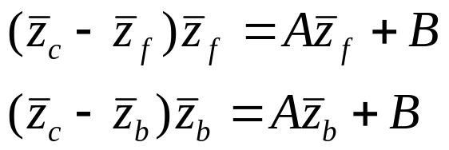
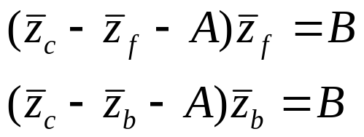

6.1.4射影变换
做三维裁剪或消除隐藏线时，可把一个对象的透视图看成另一个对象的在同一投影平面上的正视图，并要求两个对象对应点坐标分量 的排序一致。后一个对象可以通过前一个对象做下述射影变换得到，
投影平面
代入
(6.12)
对于三维裁剪来说，希望变换 不改变三维窗口前后平面 = 和 = 的位置，这时式（4.16）中的A和B应取成
透视投影
平行投影
图6.12 由透视投影变换到平行投影
所以
(6.13)

Slide 16
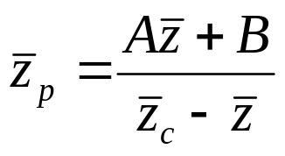
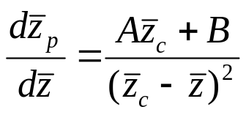






变换为单调递增函数
由上式求导得
为单调递增函数，只要
由
得
只要
则
便是 的单调递增函数，可保证两个对象对应点按坐标分量的排序是一致的。

Slide 17
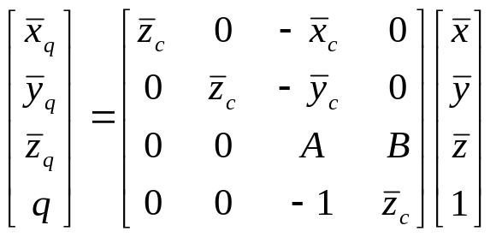

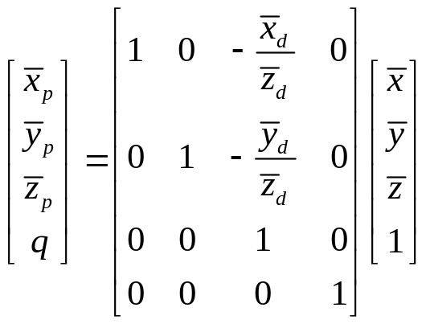
射影变换的齐次坐标表示
联立式（6.2）和（6.12），则得到射影变换的齐次坐标表示
（6.2）
(6.12)
平行投影时，可直接取
（6.14）
式（6.6）和（6.14）就是在平行投影时所建立的一个仿射变换，变换的齐次坐标表示为：
（6.6）

Slide 18

6.2 视见体到规范视见体的变换
在规范化坐标系中定义了两种视见体：
平行投影的视域由下列方程定义
对透视来说，视见体是下列六个方程代表的平面围成的棱台
Q₂
Q₃
A₂
A₃
世界坐标至规范化坐标空间的变换，就是要把世界坐标系中的图形变到规范化坐标系 中。这个变换把图6.13中的平行六面体P₁P₂P₃P₄Q₁Q₂Q₃Q₄变成图6.15中的单位立方体，把图6.14中的棱台P₁P₂P₃P₄Q₁Q₂Q₃Q₄变成图6.16的棱台。
Q₁
Q₄
A₁
A₄
A₂
A₃
Q₂
Q₃
A₁
A₄
P₂
Q₁
Q₄
P₂
P₃
P₃
P₁
P₄
P₁
P₄
C
图6.13 平行投影时定义的窗口
图6.14 透视时定义的窗口
y_{v}
y_{v}
1
z_{v}
z_{v}
1
o_{v}
1
x_{v}
o_{v}
x_{v}
图6.15 平行投影时的规范化空间
图6.16 透视时的规范化空间

Slide 19

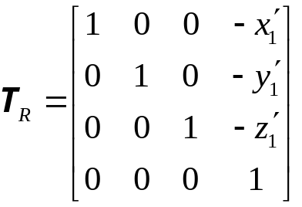
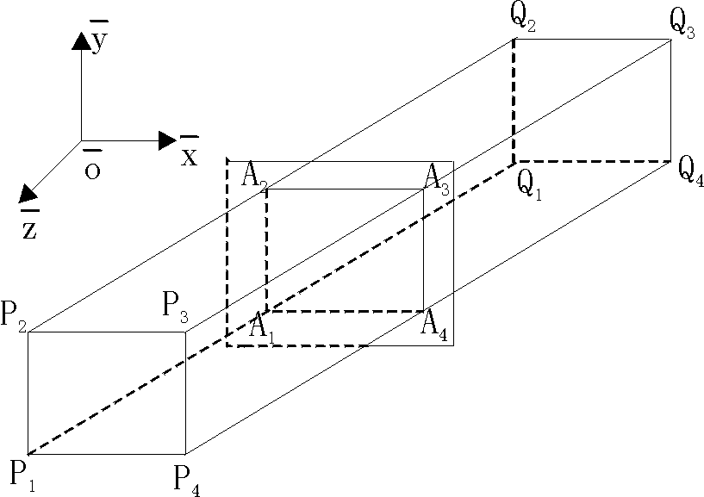



6.2.1平行投影视见体的规范化
设图P_{i}和Q_{i}在世界坐标中的坐标为 。
第一步要把点P₁移到坐标原点，这个变换的矩阵为
经变换T_{R}后，平行六面体在 和 平面上的投影为图6.17所示
b_{x}
b_{y}
(a)
(b)
图6.17 平行六面体在两个坐标平面上的投影

Slide 20
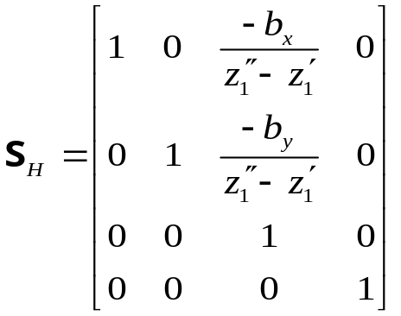
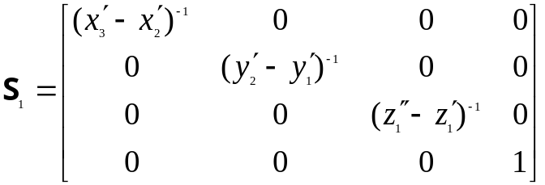

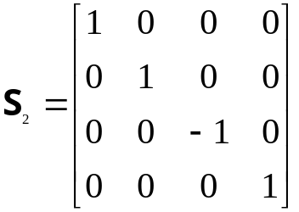

第二、三、四步变换
第二步对平行六面体做切变，使它成为一个长方体。这个切变的矩阵为
b_{x}
b_{y}
(a)
(b)
第三步是长方体变为单位长的立方体。这个变换矩阵为
第四步为把 z 轴反向，变换矩阵为
由坐标系 到规范化坐标系的变换为

Slide 21
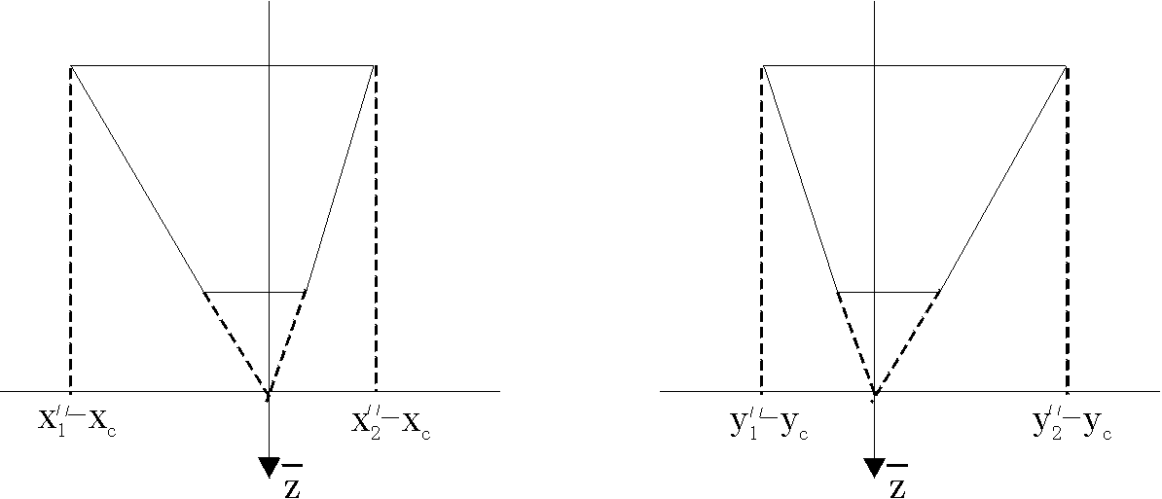
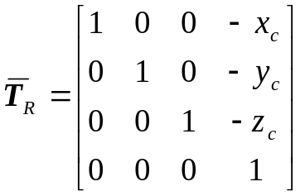

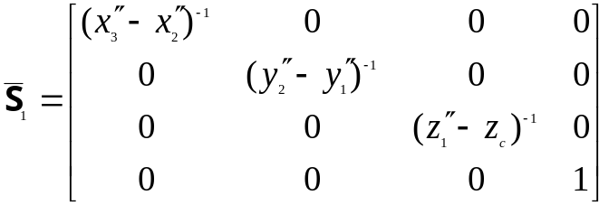

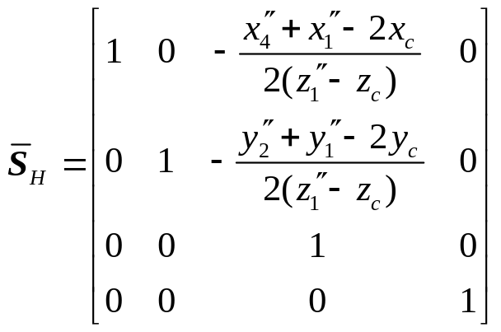

6.2.2透视投影视见体的规范化
1) 把视点移至坐标原点，变换为
4
变换后，棱台在 和 平面上的投影如上图所示。
2) 把经过 变换后的棱台变成正棱台，其变换为
3)进行单位化，变换矩阵为
4) 变换为把z轴反向，变换也是S₂。
从坐标 变到坐标 的变换为

Slide 22
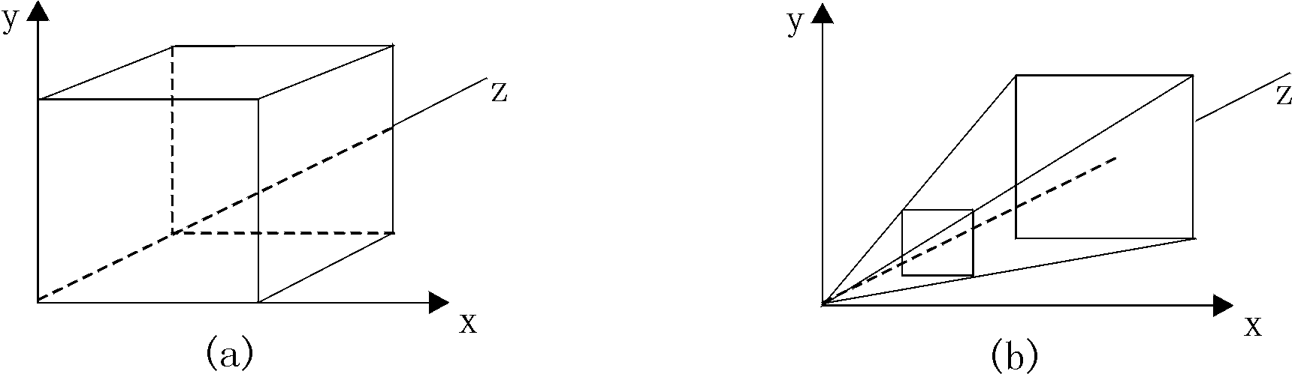
6.3 用三维规范体裁剪
在规范化坐标系中
平行投影时，视见体是由方程x=0, x=1, y=0, y=1, z=0和z=1代表的六个平面围成的立方体。
透视时的视见体是棱台，由方程x=z, x=–z, y=z, y=–z, z=z_{min}和z=1代表的六个平面围成
图6.19 两种视见体

Slide 23
Sutherland–Cohen 算法推广到三维
判断显然不可见的线段的编码应为六位，这六位的安排是
点在视见体左面，第1位为1，x<0，（x<–z）
点在视见体右面，第2位为1，x>1，（x>z）
点在视见体下面，第3位为1，y<0，（y<–z）
点在视见体上面，第4位为1，y>1，（y>z）
点在视见体后面，第5位为1，z>1，（z>1）
点在视见体前面，第6位为1，z<0，（z<z_{min}）
括号中的条件适用于透视的情况。

Slide 24

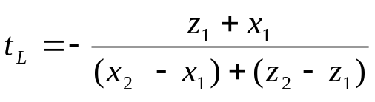
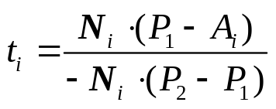
直线和视见体的边界面的交点
设线段的起点和终点： P₁(x₁, y₁, z₁)和P₂(x₂, y₂, z₂) ，直线方程为
x=x₁+(x₂–x₁)t，
y=y₁+(y₂–y₁)t,
z=z₁+(z₂–z₁)t
和视见体的边界面，例如y=1求交时， 把t_{L}代入即可求得交点的坐标。
求P₁P₂和平面x= -z的交点时，把直线方程代入x=-z中求得交点处的参数

Slide 25
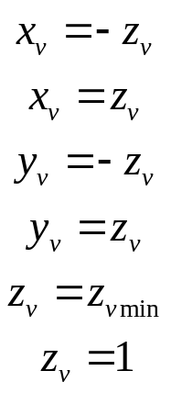
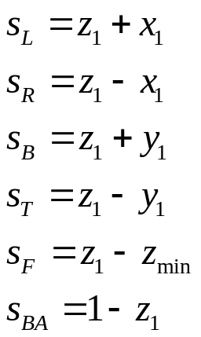
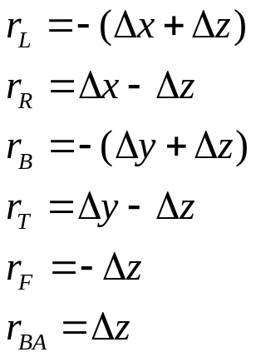

梁友栋–Barsky 算法推广到三维
当视见体为立方体时，其推广是直接的。当视见体为棱台时，设
则：
，
，
相应平面与线段的参数值为

Slide 26
clip的主体部分程序
begin
t0:=0； t1:=1；
deltax:=x1–x0；
delatz:=z1–z0；
clipt (–deltax,– deltaz, x0 + z0, t0, t1)；
clipt (deltax,– deltaz, z0–x0, t0, t1)；
deltay:=y1–y0；
clipt (–deltay,– deltaz, y0 + z0, t0, t1)；
clipt (deltay,– deltaz, z0–y0, t0, t1)；
clipt (–deltaz, z0–zmin, t0, t1)；
clipt (deltaz, 1–z0, t0, t1)；
x0:=x0 + t0*deltax; y0:=y0 + t0*deltay； z0:=z0 + t0*deltaz；
x1:=x0 + t1*deltax； y1:=y0 + t1*deltay； z1:=z0 + t1*deltaz；
showline (x0, y0, z0, x1, y1, z1)；
1:
end

Slide 27
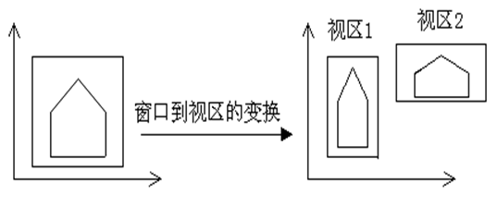
窗口到视口（视区）的变换
窗口到视口（视区）的变换是指把所定义的视见体中的内容对应到二维的屏幕之中。相当于将相机拍摄的底片洗印到不同尺寸的相片上。
通常视见体的宽高比和视口的宽高比应该相同，这样当视见体中的图形映射到视口时物体才不会发生变形。

Slide 28


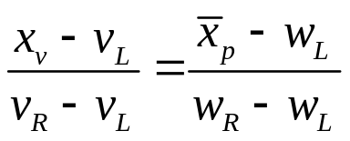
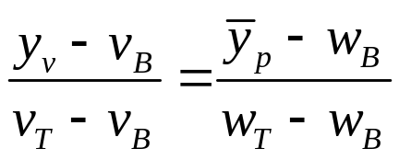
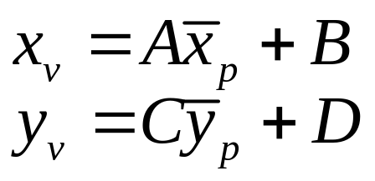
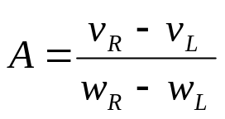

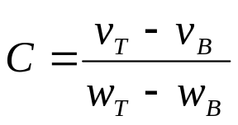

6.4 窗口到视口的变换
视口（区）是在屏幕或绘图纸上指定的一个矩形，在 坐标系中的顶点的坐标分别是(V_{L}，V_{B})和 (V_{R}，V_{T}) 。
窗口由点(W_{L}，W_{B})和（W_{R}，W_{T})决定。窗口中的图形应该成比例地变到视口。窗口中的任一点 和 视口中的对应点(x_{v}, y_{v})应满足下列关系是
y_{w}
整理得
w_{T}
w_{B}
（6.15）
O_{w}
w_{L}
w_{R}
x_{w}
其中
y_{v}
v_{T}
v_{B}
O_{v}
v_{L}
v_{R}
x_{v}
图6.20 窗口至视口的变换

Slide 29
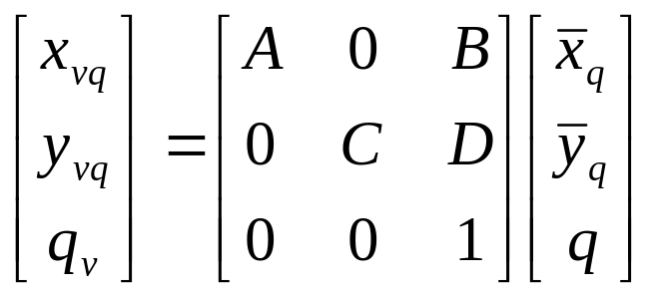
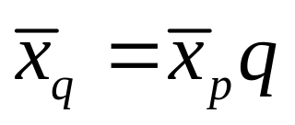


6.4 窗口到视口的变换
齐次坐标形式为
（6.16）
其中
在OpenGL中可以用如下函数定义视口：
void glViewport (GLint x, GLint y, GLsizei width, GLsizei height);
其中：x、y为视口矩形的左下角（像素为单位）坐标；width、height分别为视口的宽和高。默认情况下，初始视口的值为（0，0，winWidth，winHeight），其中winWidth、winHeight为窗口的宽和高。应该使视口区的长宽比与取景体的长宽比相等，否则会使显示的图象变形

Slide 30

窗口、视口变换
修改视口:glViewport()是OpenGL提供的修改视口的函数。
将glViewport(0, 0, width, height)改为glViewport(0, 0, width/2, height/2),再执行程序，可以看到图形变小了一半。这是因为glViewport()指定了一个更小的显示区域（视口）。
修改窗口(视见体):将gluOrtho2D(0, width, 0, height) 改为gluOrtho2D(0, 2*width, 0, 2*height),再执行程序，可以看到图形同样减小了一半。虽然视区未变，但由于窗口（视见体）变大了，图形也就显得小了。

Slide 31
窗口的定义
投影平面上窗口的定义可以有两种方法。
一种是OpenGL中采用的用glFrustum（…）、glPerspective（…）和glOrtho（…）定义四棱台或四棱柱的视见体，他们在投影平面上的投影自然形成了窗口。
这种方法虽然直观，但难以保证所观察的图形在窗口内，
另一种自动定义窗口的方法。

Slide 32








自动定义窗口
在对象的中心位置附近给定一点（x_{c}, y_{c}, z_{c}）和一个常数r，要求以该点为球心，r为半径的球能把对象包含在内。定义立方体
八个点投影到投影平面，设其投影点的坐标分别为
设点（x_{c}, y_{c}, z_{c}）的投影为 ，令
以 为左下角点， 为右上角定义的窗口，常常不和预先由参数V_{L}，V_{B}，V_{R}，V_{T}定义的视口相似，须作调整，保证所观察的图形在窗口内，

Slide 33




6.5 连续变换的处理
设在世界坐标系中的变换合并成一个矩阵T₁，变换为
(6.17)
其中T₁是一个4×4的矩阵。设投影变换是
(6.18)
其中T₂是3×4矩阵，窗口至视区的变换是
(6.19)
其中T₃是3×3矩阵。为了适合不同物理设备尺度的要求，在x和y方向还要分别乘以一常数，可由3×3的变换矩阵T₄来实现，即
(6.20)
把变换（6.17）式至（6.20）式合并起来得
(6.21)
其中T=T₄T₃T₂T₁是一个3×4矩阵。

Slide 34


屏幕坐标的计算
(6.21)
在对图形变换以前，先要算出T，输出每一个图形元素时，只要作一次矩阵向量乘法(6.21)式，然后求得屏幕坐标中点的坐标
（6.22）
如果不要作投影变换，例如显示对象本身是二维的，或是平行投影，那么式(6.22)也可不作投影变换，这时可直接令

Slide 35

提高效率的技术
从图6.21来看，在投影变换之后，窗口到视区变换之前还要对窗口作裁剪，裁剪工作无法用矩阵来表示，不能把裁剪工作合并到T中去。
世界坐标系的三维变换
投影
对窗口剪 裁
窗口至视口的变换
显示或绘 图
为减少工作量，可把几个矩阵合并起来
图6.21 图形的显示流程
GKS–3D 图形显示流程

Slide 36

提高效率的技术
对三维窗口，窗口在深度方面有两个平行于投影面的平面作为裁剪的边界，这时可把深度裁剪放在最前面做，最后作二维裁剪。
简单的图形处理流程
T=T₄T₃T₂T₁

Slide 37
6.6.1 OpenGL中的图形变换
模型变换
构造一个复杂的场景需要许多物体，这些物体都定义于其模型坐标系中，由于模型坐标系是依物体而建立的，物体在其中的表示相对简单。一个物体或者独立地出现在世界坐标系中，或者是更复杂物体的组成部分，无论哪种情况，都需要一个几何变换将其变换到新的坐标系中，这个变换称模型变换。
if (c_mode==1) glTranslatef(2,0,-2); //平移
if (c_mode==2) glScalef(0.5,0.6,1.2); //放缩
if (c_mode==3) glRotatef(30,0,1,0); //旋转
观察变换
在实际生活中，为了在不同的距离和角度上拍摄物体，我们可以移动物体，进行模型变换，也可以保持物体不动而移动照相机，这个变换就称为观察变换。
gluLookAt(0,0,12,0,0,0,0,1,0); //设定观察点的位置

Slide 38
gluLookAt
它共接受三组坐标,
分别为eye,center,up
eye表示我们眼睛在“世界坐标系”中的位置,
center表示眼睛“看”的那个物体中心点的坐标,
up表示观察者本身的方向,如果将观察点比喻成我们的眼睛,那么这个up则表示我们是正立还是倒立异或某一个角度在看,所看的影像大不相同,故此时需要指明我们现在正立,那么X,Z轴为0,Y轴为正即可,通常将其设置为1,只要表示一个向上的向量(方向)即可

Slide 39
OpenGL中的图形变换
投影变换
投影变换定义了一个视见体，即限定场景在屏幕上显示的范围。
glFrustum(-0.5,1,-0.5,1,1,20); //定义透视投影矩阵
glOrtho(-7,7,-7,7,2,12); //定义正交投影矩阵

Slide 40
视口变换
视口变换是指把所定义的视见体中的内容对应到二维的屏幕之中。相当于将相机拍摄的照片洗印到不同尺寸的相片上。
通常视见体的宽高比和视口的宽高比应该相同，这样当视见体中的图形映射到视口时物体才不会发生变形。
glViewport(0,0,cx,cy); //定义视口大小， cy为窗口的高度

Slide 41





6.6.2 OpenGL中的图形变换应用举例
例1 以一立方体为例，投影模式采用透视，视点固定，对其作平移、放缩和旋转等模型变换，结果如图6.22～6.26所示。
图 6.22 原点在初始位置（1,1,1）
图 6.23 平移
图6.24 放缩
图6.25 绕y轴旋转
图6.26 变换代替平移

Slide 42
程序主要代码如下
void CExam2View::OnDraw(CDC* pDC)
{ CExam2Doc* pDoc = GetDocument();
ASSERT_VALID(pDoc);
// TODO: add draw code for native data here
glClearColor(1,1,1,1); //用白色清屏
glClear(GL_COLOR_BUFFER_BIT);
glLoadIdentity(); //变换矩阵初始化
gluLookAt(0,0,12,0,0,0,0,1,0); //设视点, (0,0,0)为参考点坐标，
//gluLookAt(-2,0,14,-2,0,0,0,1,0); //观察变换替代平移变换的视点
draw_coord();
glPushMatrix(); //把当前变换矩阵压入堆栈
glTranslatef(1,1,1); //模型坐标系原点变换到世界坐标系的（1,1,1）位置
//在模型坐标系中做变换

Slide 43
if （c_mode==1）glTranslatef（2,0,-2）;//平移
if （c_mode==2）glScalef（0.5,0.6,1.2）;//缩放
if （c_mode==3）glRotatef（30,0,1,0）;//旋转
//下面这一函数可以得到当前的模型变换矩阵
//glGetDoublev（GL_MODELVIEW_MATRIX,array）;
draw_cuboid（4,4,4）;
glPopMatrix（）; //从堆栈中恢复变换前的变换矩阵
}
void CExam2View::OnSize（UINT nType, int cx, int cy）//窗口变化时执行该程序
{ CView::OnSize（nType, cx, cy）; //窗口大小改变时的事件处理程序
// TODO: Add your message handler code here
glMatrixMode（GL_PROJECTION）; //选择当前矩阵为投影矩阵
glLoadIdentity（）;
glFrustum（-0.5,1,-0.5,1,1,20）; //定义窗口
glMatrixMode（GL_MODELVIEW）; //选择当前矩阵为模型变换
glShadeModel（GL_FLAT）; // 设置明暗效果，GL-FLAT，一个面片的颜色一致,
// GL-SMOOTH，面片的颜色由插值产生
glViewport（0,0,cx,cy）; // 定义视口
}

Slide 44
绘制立方体
void CExam2View::draw_cuboid（GLdouble a, GLdouble b, GLdouble c）//绘制立方体
{ glColor3f（0,0,0）;
glBegin（GL_LINE_LOOP）;//后面
glVertex3f（0,0,0）;
glVertex3f（a,0,0）;
glVertex3f（a,b,0）;
glVertex3f（0,b,0）;
glEnd（）;
glBegin(GL_LINES); //点按照线段连接
glVertex3f（0,0,0）;
glVertex3f（0,0,c）;
glVertex3f（a,0,0）;
glVertex3f（a,0,c）;
glVertex3f（a,b,0）;
glVertex3f（a,b,c）;
glVertex3f（0,b,0）;
glVertex3f（0,b,c）;
glEnd（）;
}
glBegin（GL_LINE_LOOP）;//前面
glVertex3f（0,0,c）;
glVertex3f（a,0,c）;
glVertex3f（a,b,c）;
glVertex3f（0,b,c）;
glEnd（）;

Slide 45
绘制坐标系
void CExam2View::draw_coord（）//绘制坐标系
{ glColor3f（1,0,0）;
glEnable（GL_LINE_STIPPLE）;//线型设置
glLineStipple（1,0xF0F0）;//虚线
glBegin（GL_LINES）;
glVertex3f（0,0,0）;
glVertex3f（7,0,0）;
glVertex3f（0,0,0）;
glVertex3f（0,7,0）;
glVertex3f（0,0,0）;
glVertex3f（0,0,7）;
glEnd（）;
glDisable（GL_LINE_STIPPLE）;
}

Slide 46
void CExam2View::OnRotate（）
{ // TODO: Add your command handler code here
c_mode=3;
Invalidate（）; //激活OnDraw
}
void CExam2View::OnTranslate（）
{ // TODO: Add your command handler code here
c_mode=1;
Invalidate（）;
}
void CExam2View::OnScale（）
{ // TODO: Add your command handler code here
c_mode=2;
Invalidate（）;
}
void CExam2View::OnInicube（）
{// TODO: Add your command handler code here
c_mode=0;
Invalidate（）;
}

Slide 47

移动视点可得到同样的效果
如果保持物体不动，移动视点可以得到同样的视觉效果。例如，对于平移变换glTranslatef(2，0，-2)的效果图6.23，也可以通过观察变换来实现，只需把gluLookAt(0, 0, 12, 0, 0, 0, 0, 1, 0)改为gluLookAt(-2, 0, 14, -2, 0, 0, 0, 1, 0)即可，结果如图6.26所示。
我们可以用函数glGetDoublev（GL_MODELVIEW_MATRIX，array）得到当前的模型变换矩阵。可以知道，视点固定gluLookAt (0, 0, 12, 0, 0, 0, 0, 1, 0) ，作glTranslatef(2, 0, -2)平移变换后的模型变换矩阵与不作此平移，而是作观察变换gluLookAt (-2, 0, 14, -2, 0, 0, 0, 1, 0)的模型变换矩阵是一样的，此时
(6.20)
图6.26 变换代替平移

Slide 48



例 2
仍以上述立方体为例，看一下正投影与透视以及裁剪的效果。对例1程序代码做一些修改即可，执行结果如图6.27～6.29所示。
图 6.27 平行投影
图6.28透视投影
图6.29 裁剪

Slide 49
例2程序代码
修改部分代码如下：
void CExam3View::OnDraw（CDC* pDC）
{ CExam3Doc* pDoc = GetDocument（）;
ASSERT_VALID（pDoc）;
// TODO: add draw code for native data here
CRect rc;
GetClientRect（&rc）;// 得到视区的大小
OnSize（SIZE_RESTORED,rc.right,rc.bottom）;//把rc传到OnSize
glClearColor（1,1,1,1）;
glClear（GL_COLOR_BUFFER_BIT）;
glLoadIdentity(); //变换矩阵初始化
gluLookAt(6,5.5,7,0,0,0,0,0,1);
glColor3f（1,0,0）;
draw_coord（）;
draw_cuboid（3,3,3）;
}

Slide 50
void CExam3View::OnSize（UINT nType, int cx, int cy）
{ CView::OnSize（nType, cx, cy）;
// TODO: Add your message handler code here
glMatrixMode（GL_PROJECTION）;//选择当前矩阵为投影矩阵
glLoadIdentity（）;
if（p_mode==0）glFrustum（-3,5,-3,5,5,20）;//透视，不裁剪
// glFrustum（-3,5,-3,5,6,20）;//由于近平面而裁剪
if（p_mode==1） glOrtho（-7,7,-7,7,2,12）;//平行
glMatrixMode（GL_MODELVIEW）;//选择当前矩阵模型变换矩阵
glShadeModel（GL_FLAT）;
glViewport（0,0,cx,cy）;
}
void CExam3View::OnFrustum（）
{ p_mode=0;
Invalidate（）;
}
void CExam3View::OnOrtho（）
{
p_mode=1;
Invalidate（）;
}

